Slide 1


Ασφάλεια δικτύου και IoMT
CSP006_S_H
ΠαρουσΙαση απΟ:
ΚΟΥΤΡΑΣ ΔΗΜΗΤΡΗΣ

Slide 2


Slide 3

Προτάσεις Αξίας
Οφέλη για τους συμμετέχοντες
Ανάλυση της ασφάλειας δικτύου σε διάφορα επίπεδα.
Ενσωμάτωση του αναδυόμενου πεδίου του Internet of Medical Things (IoMT).
Ολοκληρωμένη γνώση σχετικά με την ασφάλεια της μετάδοσης δεδομένων.
Κατανόηση πιθανών τρωτών σημείων σε επίπεδα δικτύου.
Εφαρμογή ισχυρών πολιτικών ασφάλειας με λεπτομερείς αναλύσεις πραγματικών ιατρικών περιπτωσιολογικών μελετών που επικεντρώνονται στα πρωτόκολλα επικοινωνίας IoMT.

Slide 4
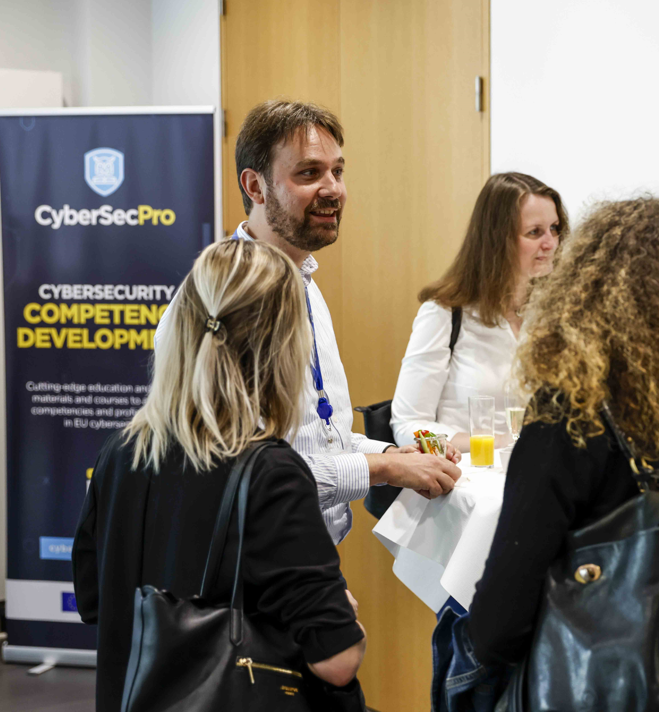
ΠΟΙΟΣ
Προφίλ Συμμετεχόντων στην Εκπαίδευση
Διευθυντές και ηγέτες
Επαγγελματίες του επαγγελματικού βίου
Μικρομεσαίες Επιχειρήσεις και Δημόσιοι Υπάλληλοι
Επαγγελματίες και λάτρεις της ασφάλειας στον κυβερνοχώρο

Slide 5

ΠΟΙΟΣ
Προφίλ Εκπαιδευτή
Ο Δημήτρης Κούτρας είναι υποψήφιος διδάκτορας στην ασφάλεια δικτύων, στο Τμήμα Πληροφορικής του Πανεπιστημίου Πειραιώς. Είναι πτυχιούχος Μηχανικός Πληροφορικής και Τεχνολογίας Υπολογιστών από το ΤΕΙ Στερεάς Ελλάδας (Λαμία-2016). Στη συνέχεια απέκτησε επίσης Master of Science (M.Sc.) στη μηχανική διαχείρισης ασφάλειας από το Πανεπιστήμιο Πειραιώς (Πειραιάς-2019). Σήμερα συμμετέχει σε ευρωπαϊκά ερευνητικά προγράμματα ως ερευνητής του ερευνητικού κέντρου του Πανεπιστημίου Πειραιώς. Συμμετέχει επίσης ως εκπαιδευτής σε διάφορα σεμινάρια κυβερνοασφάλειας, που αφορούν τη ναυτιλία, την υγειονομική περίθαλψη και την εφοδιαστική αλυσίδα. Κατέχει επικεφαλής επιθεωρητή ISO 27001:2013, πιστοποίηση στην ασφάλεια πληροφοριών. Το ερευνητικό του έργο αφορά την ανάλυση ασφάλειας δικτύων, την εκτίμηση κινδύνων και την ασφάλεια λειτουργικών συστημάτων. Ο Δημήτρης έχει συνεργαστεί με την UPRC σε αρκετά μεγάλα έργα, συμπεριλαμβανομένων των CyberSec for Europe, CyberSecPro, MELITY και ARTEMIS, που χρηματοδοτούνται από την Ευρωπαϊκή Ένωση και την ελληνική κυβέρνηση.

Slide 6


Βασικές γνώσεις και προαπαιτούμενα
Βασικές γνώσεις:
Βασική κατανόηση υπολογιστών και δικτύων
Εξοικείωση με κοινές απειλές και ευπάθειες για την ασφάλεια στο διαδίκτυο
Ευαισθητοποίηση σχετικά με την ασφάλεια στον κυβερνοχώρο
Προαπαιτούμενα:
Καμία

Slide 7

Ευφυΐα απειλών στον κυβερνοχώρο
Σε συστήματα IoT
Κούτρας Δημήτρης
dkoutras@unipi.gr

Slide 8
Ο ρόλος του ΙΤΥΕ
Αναγνώριση απειλής:
Πηγές παρακολούθησης: Οι ομάδες CTI εντοπίζουν πιθανές απειλές παρακολουθώντας διάφορες πηγές, όπως πληροφορίες ανοιχτού κώδικα, φόρουμ σκοτεινού ιστού (dark web) και ροές απειλών.
Παράδειγμα: Ανίχνευση μιας νέας παραλλαγής ransomware που συζητείται σε φόρουμ χάκερ προτού γίνει ευρέως διαδεδομένη.
Ανάλυση μοτίβων: Αναλύουν μοτίβα και συμπεριφορές παραγόντων απειλής για να προβλέψουν μελλοντικές επιθέσεις.
Παράδειγμα: Αναγνώριση επαναλαμβανόμενων προσπαθειών σύνδεσης από ύποπτες διευθύνσεις IP που υποδεικνύουν επίθεση brute force.
Έγκαιρη ανίχνευση: Η συνεχής επιτήρηση και αναφορά βοηθούν στον έγκαιρο εντοπισμό και μετριασμό των απειλών.
Παράδειγμα: Προσδιορισμός και μετριασμός μιας καμπάνιας ηλεκτρονικού ψαρέματος (phishing) που στοχεύει υπαλλήλους, εντοπίζοντας παρόμοια μηνύματα ηλεκτρονικού "ψαρέματος" (phishing).

Slide 9

Ο ρόλος του ΙΤΥΕ
Εκτίμηση κινδύνου:
Εκτίμηση επιπτώσεων: Το CTI αξιολογεί τον δυνητικό αντίκτυπο των απειλών που εντοπίστηκαν στις υποδομές ζωτικής σημασίας (CI).
Παράδειγμα: Αξιολόγηση της πιθανής ζημιάς μιας ευπάθειας zero-day που ανακαλύφθηκε σε ευρέως χρησιμοποιούμενο δημοτικό λογισμικό.
Ιεράρχηση απειλών: Δίνουν προτεραιότητα στις απειλές με βάση τη σοβαρότητα και την πιθανότητα εμφάνισής τους.
Παράδειγμα: Η κατάταξη των απειλών από ένα νέο στέλεχος κακόβουλου λογισμικού είναι υψηλότερη από τις παλαιότερες, λιγότερο διαδεδομένες απειλές λόγω της ταχείας εξάπλωσής του.
Κατανομή πόρων: Αυτές οι πληροφορίες βοηθούν το CI να κατανείμει αποτελεσματικά τους πόρους για τον μετριασμό των απειλών υψηλού κινδύνου.
Παράδειγμα: Συμβουλή σε μια δημοτική αρχή να επικεντρωθεί στην ενημέρωση των κανόνων τείχους προστασίας μετά τον εντοπισμό μιας αύξησης των προσπαθειών εισβολής.

Slide 10
Ο ρόλος του ΙΤΥΕ
Αξιοποιήσιμες πληροφορίες:
Παροχή IOC: Το CTI παρέχει αξιοποιήσιμες πληροφορίες, συμπεριλαμβανομένων δεικτών συμβιβασμού (IOC) και συνιστώμενων στρατηγικών μετριασμού.
Παράδειγμα: Κοινοποίηση IOC που σχετίζονται με πρόσφατη παραβίαση δεδομένων για να βοηθήσει τις εταιρείες να προσδιορίσουν εάν έχουν στοχοποιηθεί.
Προσαρμοσμένες πληροφορίες: Προσαρμόζουν τις γνώσεις τους στις συγκεκριμένες ανάγκες και τα πλαίσια των οντοτήτων CI.
Παράδειγμα: Παροχή συγκεκριμένων συστάσεων σε μια σχολική περιφέρεια για την προστασία των διαδικτυακών πλατφορμών μάθησης από απειλές στον κυβερνοχώρο.
Τακτικές ενημερώσεις: Οι τακτικές ενημερώσεις και ενημερώσεις διασφαλίζουν ότι οι CI είναι προετοιμασμένοι για αναδυόμενες απειλές.
Παράδειγμα: Εβδομαδιαίες ενημερώσεις απειλών που περιλαμβάνουν πρόσφατα μοτίβα επιθέσεων και νέες αποκαλύψεις ευπαθειών.

Slide 11

Αποστολή
24x7x365 Κέντρο Επιχειρήσεων Ασφαλείας (SOC):
Συνεχής παρακολούθηση: Το SOC προσφέρει υπηρεσίες συνεχούς παρακολούθησης και ανίχνευσης συμβάντων.
Παράδειγμα: Εντοπισμός και απόκριση σε κατανεμημένη επίθεση άρνησης υπηρεσίας (DDoS) σε δημόσια ιστοσελίδα μιας πόλης.
Αντιμετώπιση περιστατικών: Οι αναλυτές στο SOC ανταποκρίνονται σε ειδοποιήσεις και διερευνούν ύποπτες δραστηριότητες.
Παράδειγμα: Διερεύνηση ασυνήθιστων προσπαθειών σύνδεσης και αποτροπή μη εξουσιοδοτημένης πρόσβασης σε κυβερνητικές βάσεις δεδομένων.
Συντονισμός: Συντονίζονται με άλλες ομάδες για να παρέχουν ταχεία ανταπόκριση σε περιστατικά.
Παράδειγμα: Συνεργασία με το CIRT για τον περιορισμό και την αποκατάσταση μιας επιδημίας ransomware σε ένα τοπικό κυβερνητικό γραφείο.

Slide 12
Αποστολή
Ομάδα αντιμετώπισης περιστατικών στον κυβερνοχώρο (CIRT):
Διαχείριση συμβάντων: Το CIRT είναι υπεύθυνο για τη διαχείριση και τον μετριασμό των περιστατικών ασφάλειας στον κυβερνοχώρο.
Παράδειγμα: Χειρισμός παραβίασης όπου έγινε πρόσβαση σε ευαίσθητα δεδομένα πολιτών και εργασία για την ασφάλεια των επηρεαζόμενων συστημάτων.
Υποστήριξη κατά τη διάρκεια περιστατικών: Παρέχουν επιτόπια και απομακρυσμένη υποστήριξη σε CI κατά τη διάρκεια ενός περιστατικού.
Παράδειγμα: Παροχή βοήθειας σε δήμο/νομό για την ανάκαμψη από μια κυβερνοεπίθεση, καθοδηγώντας την στην αποκατάσταση των υπηρεσιών.
Ανάλυση μετά το περιστατικό: Μετά το περιστατικό, διεξάγουν διεξοδικές αναλύσεις για τη βελτίωση των μελλοντικών απαντήσεων.
Παράδειγμα: Ανάλυση της βασικής αιτίας μιας επιτυχημένης επίθεσης ηλεκτρονικού ψαρέματος (phishing) και εφαρμογή ισχυρότερων μέτρων ασφαλείας ηλεκτρονικού ταχυδρομείου.

Slide 13
Αποστολή
Ολοκληρωμένη υποστήριξη:
Εκπαίδευση και πόροι: Οι οργανισμοί πιστοποίησης και τα ευρωπαϊκά προγράμματα παρέχουν εκπαίδευση και πόρους για την ενίσχυση των δυνατοτήτων ασφάλειας στον κυβερνοχώρο του CI.
Παράδειγμα: Διεξαγωγή εργαστηρίων σχετικά με τις βέλτιστες πρακτικές για την ασφάλεια των συσκευών IoT που χρησιμοποιούνται σε δημόσιες υποδομές.
Πρόσβαση σε εργαλεία: Προσφέρουν πρόσβαση σε εργαλεία και τεχνολογίες που βελτιώνουν την ανίχνευση απειλών και την απόκριση.
Παράδειγμα: Παροχή στους CI λογισμικού ανίχνευσης απειλών που ενσωματώνεται στα υπάρχοντα συστήματα ασφαλείας τους.
Συνεργατικές πρωτοβουλίες: Οι συνεργατικές πρωτοβουλίες και η ανταλλαγή πληροφοριών ενισχύουν τη συνολική στάση ασφάλειας των CI.
Παράδειγμα: Συμμετοχή σε περιφερειακές ομάδες ανταλλαγής πληροφοριών για την ασφάλεια στον κυβερνοχώρο για τη συζήτηση αναδυόμενων απειλών και λύσεων.

Slide 14
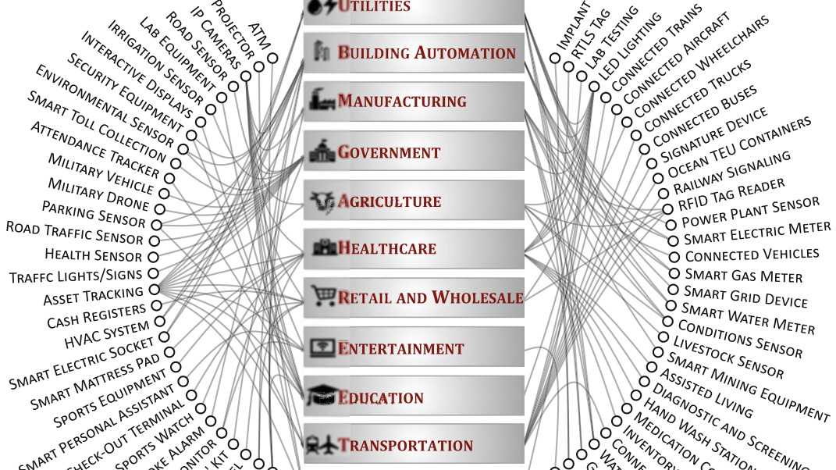

Slide 15
Λειτουργία του CTI
Συλλογή:
Πολλαπλές πηγές: Οι ομάδες CTI συλλέγουν δεδομένα από πολλές πηγές, συμπεριλαμβανομένων εσωτερικών δικτύων, εξωτερικών ροών απειλών και παγκόσμιων κοινοτήτων ασφάλειας στον κυβερνοχώρο.
Παράδειγμα: Συγκέντρωση δεδομένων από διεθνείς αναφορές απειλών στον κυβερνοχώρο για την κατανόηση των νέων τάσεων κακόβουλου λογισμικού.
Προηγμένα εργαλεία: Χρησιμοποιούν προηγμένα εργαλεία και τεχνολογίες για την αποτελεσματική συλλογή σχετικών δεδομένων.
Παράδειγμα: Χρήση αυτοματοποιημένων σεναρίων για την απόξεση φόρουμ σκοτεινού ιστού για φλυαρία σχετικά με πιθανές εκμεταλλεύσεις.
Συνεργασία: Η συνεργασία με άλλες υπηρεσίες πληροφοριών και οργανισμούς ενισχύει τις προσπάθειες συλλογής δεδομένων.
Παράδειγμα: Συνεργασία με ομοσπονδιακές υπηρεσίες για την απόκτηση πρόσβασης σε ευρύτερους πόρους πληροφοριών απειλών.

Slide 16
Λειτουργία του CTI
Ανάλυση:
Αναγνώριση προτύπων: Τα δεδομένα που συλλέγονται αναλύονται για τον εντοπισμό μοτίβων, τάσεων και πιθανών απειλών.
Παράδειγμα: Εντοπισμός αύξησης των μηνυμάτων ηλεκτρονικού "ψαρέματος" που στοχεύουν συγκεκριμένους κρατικούς τομείς.
Μηχανική μάθηση: Οι αναλυτές CTI χρησιμοποιούν μηχανική μάθηση και τεχνητή νοημοσύνη για να βελτιώσουν την ανάλυση.
Παράδειγμα: Χρήση αλγορίθμων μηχανικής μάθησης για τον εντοπισμό ανωμαλιών στην κυκλοφορία δικτύου που θα μπορούσαν να υποδηλώνουν εισβολή.
Εκθέσεις και αξιολογήσεις: Λεπτομερείς αναφορές και αξιολογήσεις απειλών δημιουργούνται για την ενημέρωση των υπευθύνων λήψης αποφάσεων.
Παράδειγμα: Παροχή μηνιαίας αναφοράς τοπίου απειλών που επισημαίνει αναδυόμενες απειλές και προτεινόμενες ενέργειες.

Slide 17
Λειτουργία του CTI
Διάδοση:
Έγκαιρη κοινή χρήση: Οι πληροφορίες που αναλύονται κοινοποιούνται εγκαίρως στους σχετικούς ενδιαφερόμενους.
Παράδειγμα: Αποστολή άμεσων ειδοποιήσεων σε SLTT σχετικά με μια κρίσιμη ευπάθεια που ανακαλύφθηκε πρόσφατα σε λογισμικό που χρησιμοποιείται συνήθως.
Ασφαλή κανάλια: Οι ομάδες CTI χρησιμοποιούν ασφαλή κανάλια επικοινωνίας για τη διάδοση ευαίσθητων πληροφοριών.
Παράδειγμα: Χρήση κρυπτογραφημένων μηνυμάτων ηλεκτρονικού ταχυδρομείου και ασφαλών πυλών για την κοινή χρήση λεπτομερών αναφορών απειλών με εξουσιοδοτημένο προσωπικό.
Τακτικές ενημερώσεις: Οι τακτικές ενημερώσεις και ειδοποιήσεις ενημερώνουν τα ενδιαφερόμενα μέρη σχετικά με το εξελισσόμενο τοπίο απειλών.
Παράδειγμα: Παροχή καθημερινών ή εβδομαδιαίων ενημερώσεων σχετικά με νέες απειλές, ευπάθειες και στρατηγικές μετριασμού.

Slide 18
Συνεργατική πρωτοβουλία
Ανταλλαγή πληροφοριών
Συνεργασία με οργανισμούς
Συμμετοχή σε Forums
Εντοπισμός εκτεταμένων απειλών

Slide 19
Συνεργατική πρωτοβουλία
Κοινές ασκήσεις:
Ασκήσεις συντονισμού: Οι συνεργατικές ασκήσεις και προσομοιώσεις βελτιώνουν τις στρατηγικές συντονισμού και αντίδρασης.
Παράδειγμα: Διεξαγωγή κοινών ασκήσεων κυβερνοάμυνας με εταιρείες για την εξάσκηση στην αντιμετώπιση μιας προσομοίωσης κυβερνοεπίθεσης.
Εντοπισμός κενών: Οι ασκήσεις αυτές βοηθούν στον εντοπισμό κενών και στη βελτίωση της συνολικής αποτελεσματικότητας των μέτρων κυβερνοασφάλειας.
Παράδειγμα: Εντοπισμός και αντιμετώπιση αδυναμιών στα σχέδια αντιμετώπισης περιστατικών κατά τη διάρκεια μίας tabletop άσκησης (μια δραστηριότητα στην οποία συγκεντρώνεται βασικό προσωπικό στο οποίο έχουν ανατεθεί ρόλοι και αρμοδιότητες διαχείρισης έκτακτης ανάγκης για να συζητήσουν, σε ένα μη απειλητικό περιβάλλον, διάφορες προσομοιωμένες καταστάσεις έκτακτης ανάγκης.).
Κουλτούρα βελτίωσης: Καλλιεργούν μια κουλτούρα συνεργασίας και συνεχούς βελτίωσης.
Παράδειγμα: Τακτική επανεξέταση και επικαιροποίηση πρωτοκόλλων αντιμετώπισης περιστατικών με βάση τα διδάγματα που αντλούνται από ασκήσεις.

Slide 20
Συνεργατική πρωτοβουλία
Συμμετοχή στην κοινότητα:
Μείνετε ενημερωμένοι: Οι ομάδες του CTI συνεργάζονται με την ευρύτερη κοινότητα ασφάλειας στον κυβερνοχώρο για να ενημερώνονται για τις τελευταίες τάσεις και εξελίξεις.
Παράδειγμα: Παρακολούθηση ιστολογίων ασφάλειας στον κυβερνοχώρο, παρακολούθηση συνεδρίων και συμμετοχή σε επαγγελματικά δίκτυα.
Ανταλλαγή γνώσεων: Συμμετέχουν σε συνέδρια, εργαστήρια και σεμινάρια για να μοιραστούν τη γνώση και να μάθουν από άλλους.
Παράδειγμα: Παρουσίαση περιπτωσιολογικών μελετών και ευρημάτων σε συμπόσια κυβερνοασφάλειας.
Οικοδόμηση σχέσεων: Η οικοδόμηση ισχυρών σχέσεων με άλλες οντότητες ενισχύει την αποτελεσματικότητα των προσπαθειών συλλογής πληροφοριών για απειλές.
Παράδειγμα: Δημιουργία εταιρικών σχέσεων με τοπικά πανεπιστήμια για ερευνητικές συνεργασίες και πρακτική άσκηση φοιτητών.

Slide 21
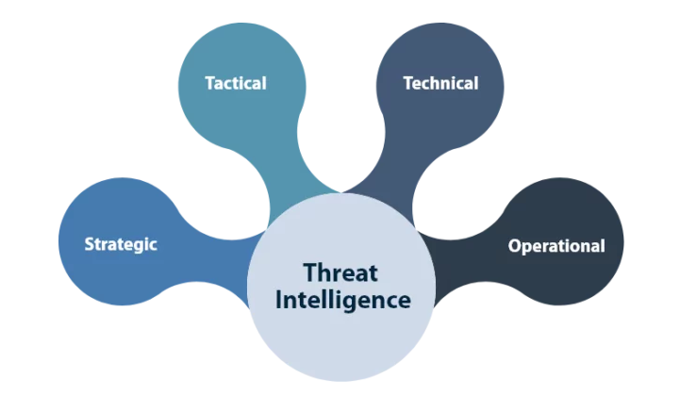
Κύκλος νοημοσύνης

Slide 22
Κύκλος νοημοσύνης
Στρατηγική ευφυΐα απειλών
  Παρέχει μια επισκόπηση υψηλού επιπέδου του τοπίου απειλών του οργανισμού
  Προσφέρει πληροφορίες σχετικά με τους παράγοντες απειλής, τους στόχους τους και την πιθανή σοβαρότητα των επιθέσεων, συμβάλλοντας στη διαμόρφωση μακροπρόθεσμων πολιτικών ασφάλειας και κατανομής πόρων.
  Περιλαμβάνει προληπτικά μέτρα για τον μετριασμό των εντοπισμένων κινδύνων, ευθυγραμμίζοντας τις πρωτοβουλίες ασφάλειας με τους επιχειρηματικούς στόχους.

Slide 23
Κύκλος νοημοσύνης
Πληροφορίες τακτικής απειλής
  Βοηθά στην κατανόηση των φορέων επίθεσης και στη δημιουργία αμυντικών στρατηγικών για την αντιμετώπιση εντοπισμένων απειλών.
  Προσδιορίζει ευπάθειες σε συστήματα ασφαλείας που θα μπορούσαν να εκμεταλλευτούν οι εισβολείς και πώς να αναγνωρίσει αυτές τις απειλές.
  Τα ευρήματα χρησιμοποιούνται για την ενίσχυση των υφιστάμενων ελέγχων ασφαλείας και την εξάλειψη των τρωτών σημείων του δικτύου.

Slide 24
Κύκλος νοημοσύνης
Τεχνική ευφυΐα απειλών
  Παρέχει τη βάση για την ανάλυση και την αντιμετώπιση συγκεκριμένων απειλών με ακριβείς τεχνικές λεπτομέρειες.
  Διασφαλίζει ότι οι ομάδες ασφαλείας μπορούν να ενεργήσουν γρήγορα για να εξουδετερώσουν τις απειλές πριν εξελιχθούν.

Slide 25
Κύκλος νοημοσύνης
Επιχειρησιακή Ευφυΐα Απειλών
  Παρέχει λεπτομερείς πληροφορίες σχετικά με τη φύση, το κίνητρο, το χρονοδιάγραμμα και την εκτέλεση των επιθέσεων.
  Οι πληροφορίες συλλέγονται συχνά μέσω διείσδυσης σε δωμάτια συνομιλίας χάκερ και διαδικτυακές συζητήσεις, καθιστώντας δύσκολη την απόκτησή τους.

Slide 26
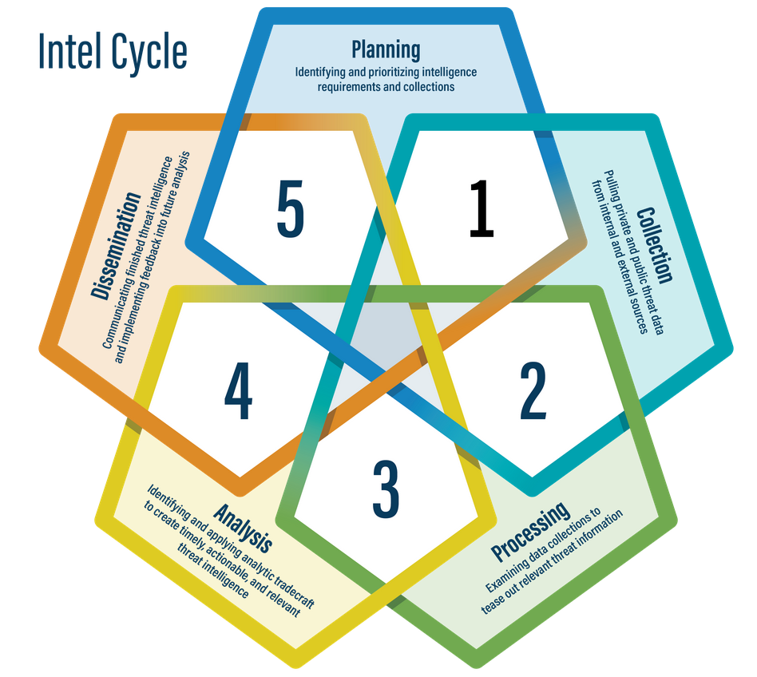
Ευφυής κύκλος

Slide 27
Σενάριο Intel Cycle
Καθορισμός απαιτήσεων-Καθορισμός συγκεκριμένων στόχων για την παρακολούθηση μη εξουσιοδοτημένης πρόσβασης σε ιατρικές συσκευές IoT και τη διασφάλιση της ακεραιότητας των αρχείων υγείας των ασθενών που είναι αποθηκευμένα σε συνδεδεμένες συσκευές.
Ανάπτυξη σχεδίου-Δημιουργία χρονοδιαγράμματος για τακτικές αξιολογήσεις ευπάθειας ιατρικών συσκευών IoT και εφαρμογή συνεχούς παρακολούθησης δικτύου για ασυνήθιστη δραστηριότητα.
Αναθεώρηση και προσαρμογή-Ενημέρωση του σχεδίου ώστε να συμπεριλάβει νέους φορείς απειλών που εντοπίστηκαν από πρόσφατες εκθέσεις πληροφοριών, όπως ransomware που στοχεύουν νοσοκομειακές συσκευές IoT.
Αναγνώριση πηγής-Ανάπτυξη λύσεων ασφάλειας IoT που συλλέγουν αρχεία καταγραφής από ιατρικές συσκευές και παρακολουθούν την κίνηση δικτύου για ενδείξεις κακόβουλης δραστηριότητας.

Slide 28
Σενάριο Intel Cycle
ΕφαρμογΗ στρατηγικΗς-ΧρησιμοποιΩντας μια πλατφόρμα ασφάλειας IoT για τη συνεχή συλλογή και ανάλυση δεδομένων από συνδεδεμένες ιατρικές συσκευές, αναζητώντας ανωμαλίες που υποδεικνύουν πιθανά ζητήματα ασφάλειας.
ΟργΑνωση δεδομΕνων Αξιοποίηση αλγορίθμων μηχανικής μάθησης για την επεξεργασία και κατηγοριοποίηση δεδομένων κίνησης δικτύου, εντοπίζοντας μοτίβα που αποκλίνουν από την κανονική συμπεριφορά της συσκευής.
ΕπικΥρωση-Επικύρωση εντοπισμένων ανωμαλιών συγκρίνοντάς τις με γνωστές υπογραφές απειλών και ανατρέχοντας σε βάσεις δεδομένων πληροφοριών απειλών για συσχέτιση.
ΑνΑλυση απειλΩν-ΑνΙχνευση ενός μοτίβου μη φυσιολογικής επικοινωνίας από διάφορες αντλίες ινσουλίνης, υποδεικνύοντας μια πιθανή συντονισμένη επίθεση σε αυτές τις συσκευές.
ΔημιουργΙα αναφορΑς που επισημαίνει τα τρωτά σημεία στο δίκτυο αντλιών ινσουλίνης του νοσοκομείου και προτείνει συγκεκριμένες στρατηγικές μετριασμού, όπως ενημερώσεις υλικολογισμικού και βελτιωμένους ελέγχους πρόσβασης.
ΚοινΗ χρΗση πληροφορΙΩν-ΑποστολΗ ειδοποιήσεων και ενημερώσεων στο προσωπικό IT των νοσοκομείων, στους κατασκευαστές ιατρικών συσκευών και στους διαχειριστές υγειονομικής περίθαλψης σχετικά με τις απειλές που εντοπίστηκαν και τις συνιστώμενες ενέργειες, συμπεριλαμβανομένης της άμεσης απομόνωσης συσκευών και της ανάπτυξης ενημερώσεων κώδικα ασφαλείας.

Slide 29
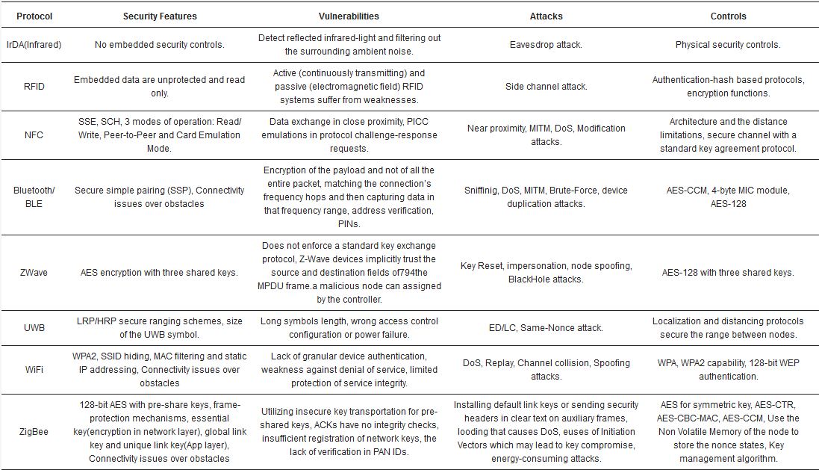
Πίνακας σύγκρισης πρωτοκόλλων επικοινωνίας ως προς τα χαρακτηριστικά ασφαλείας, τις γνωστές ευπάθειες, τους πιθανούς τύπους επιθέσεων και τα αντίστοιχα μέτρα ελέγχου/αντιμετώπισης.
Αναλύονται τα IrDA, RFID, NFC, Bluetooth/BLE, Z-Wave, UWB, WiFi και ZigBee, εστιάζοντας στις προκλήσεις ασφάλειας που σχετίζονται με κάθε πρωτόκολλο σε εφαρμογές ασύρματης επικοινωνίας και IoT.

Slide 30
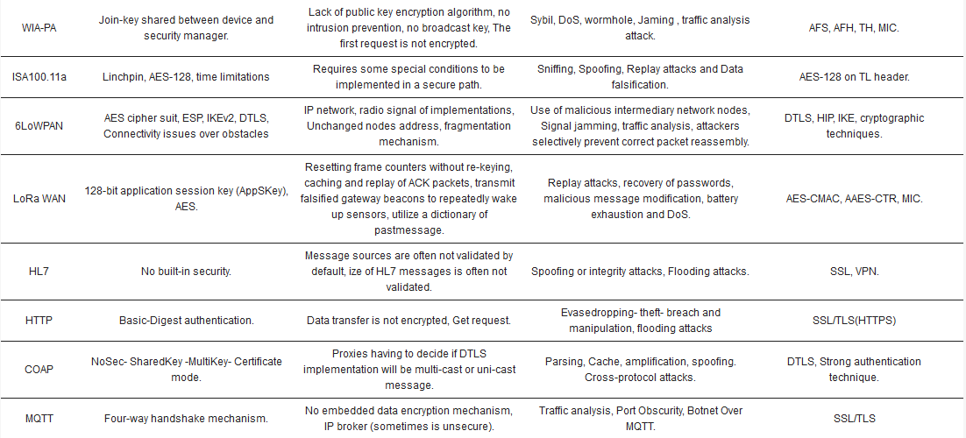
Πίνακας επισκόπησης πρωτοκόλλων επικοινωνίας με έμφαση στις δυνατότητες ασφαλείας, τις βασικές ευπάθειες, τους πιθανούς τύπους επιθέσεων και τις προτεινόμενες στρατηγικές ελέγχου.
Αξιολογούνται πρωτόκολλα όπως WIA-PA, ISA100.11a, 6LoWPAN, LoRaWAN, HL7, HTTP, COAP και MQTT, εστιάζοντας σε περιβάλλοντα IoT, δικτύωσης και διαδικτυακών επικοινωνιών.

Slide 31
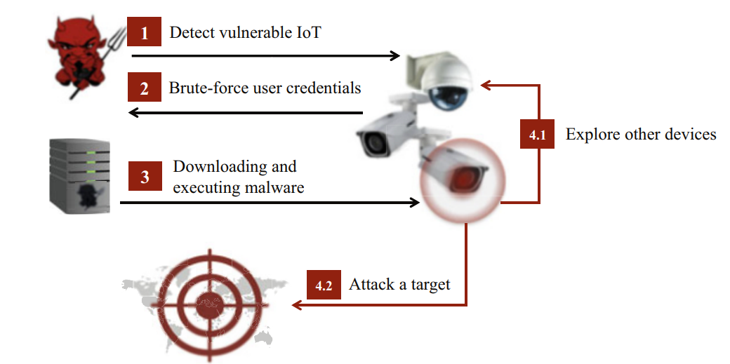
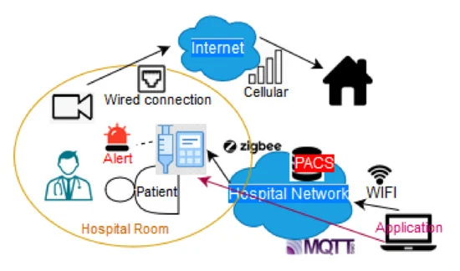
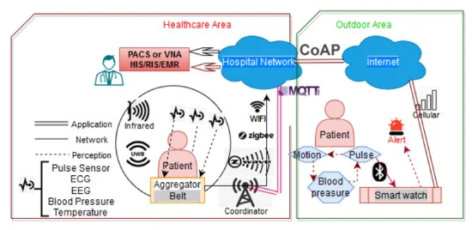
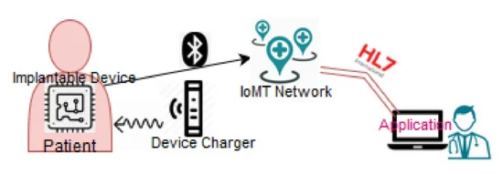
Σενάρια πραγματικών περιπτώσεων
Διάγραμμα αρχιτεκτονικής δικτύου σε έξυπνο νοσοκομειακό περιβάλλον (smart hospital).
Απεικονίζεται η σύνδεση ιατρικών συσκευών και αισθητήρων στον ασθενή μέσω τοπικού νοσοκομειακού δικτύου (Hospital Network) με χρήση τεχνολογιών όπως ZigBee, WiFi και MQTT.
Η επικοινωνία επεκτείνεται προς το Internet και εξωτερικές εφαρμογές, ενώ καταγράφεται και η λειτουργία συστημάτων ειδοποίησης και διαχείρισης ιατρικών δεδομένων (PACS).
Διαδικασία επίθεσης σε συσκευές IoT μέσω κακόβουλου λογισμικού.
Το διάγραμμα απεικονίζει τα βασικά στάδια μιας επίθεσης: 1) Εντοπισμός ευάλωτων συσκευών IoT, 2) Δοκιμή brute-force σε διαπιστευτήρια χρήστη, 3) Λήψη και εκτέλεση κακόβουλου λογισμικού, και στη συνέχεια είτε 4.1) εξερεύνηση άλλων συσκευών στο δίκτυο είτε 4.2) στοχοποίηση συγκεκριμένου συστήματος.
Διάγραμμα ολοκληρωμένης αρχιτεκτονικής παρακολούθησης ασθενών σε περιβάλλοντα εσωτερικού (νοσοκομειακού) και εξωτερικού χώρου.
Γίνεται χρήση αισθητήρων ζωτικών σημείων (παλμοί, ΗΚΓ, αρτηριακή πίεση, θερμοκρασία), συνδεδεμένων μέσω δικτύων όπως ZigBee, WiFi, UWB και MQTT σε ζώνη aggregator στο νοσοκομείο, με επεκτάσεις σε έξυπνα ρολόγια και κινητές ειδοποιήσεις εκτός νοσοκομειακού χώρου μέσω CoAP και Internet.
Ροή επικοινωνίας εμφυτεύσιμων ιατρικών συσκευών μέσω δικτύου IoMT (Internet of Medical Things).
Η εικόνα δείχνει τη διασύνδεση μιας εμφυτεύσιμης συσκευής ασθενούς με φορτιστή (Device Charger) μέσω ασύρματης σύνδεσης, τη μετάδοση δεδομένων μέσω Bluetooth σε δίκτυο IoMT και την τελική επικοινωνία με εφαρμογές υγειονομικής φροντίδας μέσω του πρωτοκόλλου HL7.

Slide 32

Παράδειγμα - Shodan /Camera/nginx
Αναζήτηση Shodan: Ο εισβολέας χρησιμοποιεί το Shodan, μια μηχανή αναζήτησης για συσκευές συνδεδεμένες στο διαδίκτυο, για να αναζητήσει κάμερες IP που εκτίθενται στο διαδίκτυο.
Ερώτημα αναζήτησης: Χρησιμοποιούν ένα συγκεκριμένο ερώτημα όπως "κάμερα" και φιλτράρουν τα αποτελέσματα για να βρουν συσκευές που εκτελούν τον διακομιστή ιστού Nginx.
Αποτέλεσμα: Ο εισβολέας αναγνωρίζει μια κάμερα IP που χρησιμοποιείται στο σύστημα ασφαλείας μιας εγκατάστασης υγειονομικής περίθαλψης που είναι προσβάσιμη μέσω του Nginx.
Εξέταση κεφαλίδων: Χρησιμοποιώντας εργαλεία όπως curl ή εργαλεία προγραμματιστή προγράμματος περιήγησης, ο εισβολέας επιθεωρεί τις κεφαλίδες HTTP της διεπαφής ιστού της κάμερας IP.
Αποκάλυψη πληροφοριών διακομιστή: Οι κεφαλίδες αποκαλύπτουν ότι η κάμερα εκτελείται σε διακομιστή Nginx με προεπιλεγμένη ή ξεπερασμένη διαμόρφωση, εκθέτοντας ενδεχομένως πληροφορίες έκδοσης.
Γνωστές ευπάθειες: Διασταυρώνουν την έκδοση Nginx με γνωστές ευπάθειες χρησιμοποιώντας βάσεις δεδομένων όπως CVE Details ή Exploit-DB.
Πρόσβαση στη διεπαφή διαχειριστή: Ο εισβολέας πλοηγείται στη διεπαφή διαχείρισης της κάμερας IP, η οποία εκτίθεται λόγω της εσφαλμένης διαμόρφωσης του Nginx.

Slide 33

Παράδειγμα - Shodan /Camera/nginx
Brute Forcing Credentials: Χρησιμοποιώντας ένα εργαλείο όπως το Hydra, εκτελούν μια επίθεση ωμής βίας – brute force για να μαντέψουν τα διαπιστευτήρια διαχειριστή, αξιοποιώντας κοινούς προεπιλεγμένους κωδικούς πρόσβασης.
Απόκτηση ρυθμίσεων τροποποίησης πρόσβασης
Εγκατάσταση κερκόπορτας - Χειρισμός αρχείων καταγραφής Nginx:
Ροή βίντεο: Ο εισβολέας ρυθμίζει τις παραμέτρους της κάμερας για ροή τροφοδοσιών βίντεο σε εξωτερικό διακομιστή, παρακολουθώντας ευαίσθητες περιοχές εντός της εγκατάστασης υγειονομικής περίθαλψης.
Πρόσβαση σε ευαίσθητα δεδομένα: Εάν η κάμερα είναι συνδεδεμένη σε άλλες δικτυωμένες συσκευές, χρησιμοποιούν αυτήν τη βάση για να εξερευνήσουν και να αποκτήσουν πρόσβαση σε πρόσθετα ευαίσθητα δεδομένα.
Μετριασμός και αντιμετώπιση
Ανάλυση μετά το συμβάν
Στρατηγικές βελτιώσεις

